Slide 1
Caracterização dos sistemas produtivos e análise de impactes na paisagem
André Pereira
Cecília Bernardo
Joana Contente
Luana Moraes
Madalena Santos

Slide 2
Objetivos
Identificar os sistemas de produção agrícola
Caracterizar os sistemas de produção segundo:
intensidade produtiva
capacidade e produtividade do trabalho
nível e padrão de especialização produtiva
densidade e composição do efetivo pecuário
uso da superfície agrícola
fração do território ocupada por agricultura
Interpretar a tecnologia refletida nos sistemas de produção
Analisar o efeito do sistema de produção na:
composição e heterogeneidade da paisagem
área ardida acumulada num determinado período

Slide 3
Metodologia
Análise dos SPA’s e impactos nas Paisagens da área de estudo A (Noroeste de Portugal) fragmentada em 1381 Freguesias;
Identificação das variáveis pertinentes :
SPA’s: Intensidade produtiva, capacidade do trabalho, produtividade do trabalho, nível de especialização produtiva, padrão de especialização produtiva, densidade pecuária, composição do efetivo pecuário, uso da superfície agrícola, e fração do território ocupado por agricultura;
Impactos na Paisagem: composição da paisagem, heterogeneidade da paisagem, área ardida acumulada

Slide 4
Metodologia
Seleção de 9 clusters dos SPA’s de SPA’s com o software SPSS a partir dos dendogramas;
Seleção de 4 clusters de Paisagem com o software SPSS a partir dos dendogramas;
Diagnóstico dos SPA’s e Paisagens a partir de cálculo percentual das variáveis sobre as freguesias;
Cruzamento entre os clusters de SPA e Paisagem.

Slide 5
Resultados
Caracterização dos sistemas de produção

Slide 6
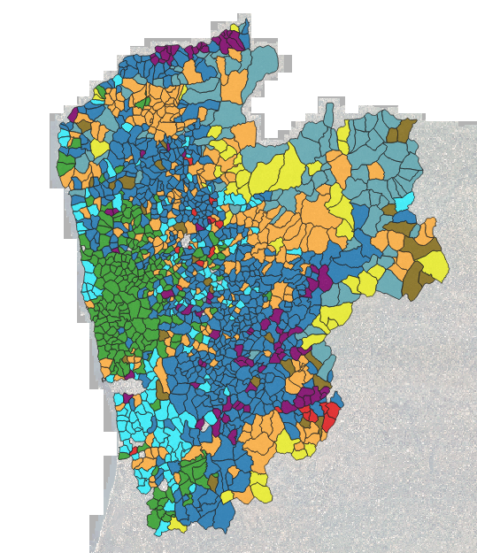
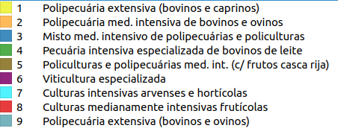

Slide 7
Caracterização dos Sistemas de Produção
Intensidade produtiva:
Clusters com maior intensidade produtiva: especializado em bovinos de leite (4 )e culturas intensivas e arvenses e hortícolas (7 );
Clusters com menor intensidade produtiva:
polipecuária extensiva em bovinos e caprinos (1 ),
e polipecuária extensiva em bovinos e ovinos (9 ).

Slide 8
Caracterização dos Sistemas de Produção (cont.)
Capacidade de trabalho:
Clusters com maior capacidade de trabalho: polipecuária extensiva em bovinos e caprinos (1 ) , e polipecuária extensiva em bovinos e ovinos ( 9 );
Clusters com menor capacidade de trabalho: misto de polipecuárias e policulturas (5 ), viticultura especializada (6 ), culturas arvenses e hortícolas(7 ), e culturas intensivas frutícolas (8 ).

Slide 9
Caracterização dos Sistemas de Produção (cont.)
Produtividade do trabalho:
Maior produtividade do trabalho: especializado em bovinos de leite ( 4 ) e culturas intensivas e arvenses e hortícolas ( 7 );
Menor produtividade do trabalho: polipecuária extensiva em bovinos e caprinos ( 1 ), e polipecuária extensiva em bovinos e ovinos ( 9 ).

Slide 10
Caracterização dos Sistemas de Produção (cont.)
Especialização produtiva:
Maior nível de especialização produtiva: pecuária intensiva de bovinos de leite ( 4 ) e viticultura ( 6 )
Menor nível de especialização produtiva: polipecuária extensiva em bovinos e caprinos ( 1 ) , e polipecuária extensiva em bovinos e ovinos ( 9 )

Slide 11
Caracterização dos Sistemas de Produção (cont.)
Padrão de especialização produtiva:

Slide 12
Caracterização dos Sistemas de Produção (cont.)
Densidade pecuária:
Maior densidade pecuária: pecuária intensiva de bovinos de leite ( 4 )
Menor densidade pecuária: polipecuária extensiva de bovinos e ovinos ( 2 ), e semelhança entre os clusters de polipecuária extensiva e os restantes

Slide 13
Caracterização dos Sistemas de Produção (cont.)
Composição do efetivo pecuário:

Slide 14
Caracterização dos Sistemas de Produção (cont.)
Uso da superfície agrícola:
Mais superfície de terra arável: pecuária intensiva especializada de bovinos de leite ( 4 ) e culturas intensivas arvenses e hortícolas ( 7 )
mais culturas permanentes: viticultura especializada ( 6 ) e culturas intensivas frutícolas ( 8 )
mais prados e pastagens: polipecuária extensiva em bovinos e caprinos ( 1 ) , e polipecuária extensiva em bovinos e ovinos ( 9 )

Slide 15
Caracterização dos Sistemas de Produção (cont.)
Fração da freguesia ocupada por agricultura:
Maior fração da freguesia ocupada por agricultura: polipecuária extensiva em bovinos e caprinos ( 1 ) , polipecuária extensiva em bovinos e ovinos ( 9 ) , pecuária intensiva especializada em bovinos de leite ( 4 ) , e culturas intensivas frutícolas e hortícolas ( 8 )
Menor fração da freguesia ocupada por agricultura: culturas intensivas arvenses e hortícolas ( 7 )

Slide 16
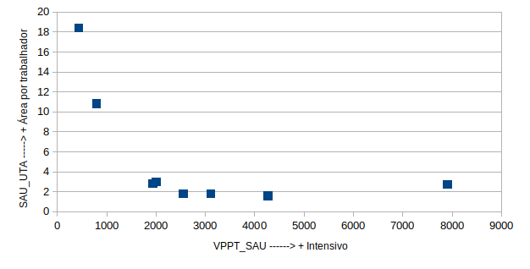
Tecnologia refletida nos sistemas de produção
9
1
4

Slide 17
Análise de impactes
Composição da paisagem:

Slide 18
Análise de impactes (cont.)
Composição da paisagem agrícola:
Mais alto: pecuária intensiva especializada de bovinos de leite ( 4 )
Mais baixo: polipecuária extensiva de bovinos e caprinos ( 1 ) , e polipecuária extensiva de bovinos e ovinos ( 9 )
Composição da paisagem Mosaico:
Mais alto: culturas intensivas frutícolas ( 8 ) , viticultura especializada, (6 ) e misto de polipecuárias e policulturas ( 5 )
Mais baixo: polipecuária extensiva de bovinos e caprinos ( 1 ) , pecuária especializada intensiva de bovinos de leite ( 4 ) , culturas intensivas arvenses e hortícolas (7 ), e polipecuária extensiva de bovinos e ovinos (9 )

Slide 19
Análise de impactes (cont.)
Composição da paisagem floresta nativa:
Mais alto: polipecuária extensiva de bovinos e ovinos( 9 ) , culturas intensivas frutícolas ( 8 ) , polipecuária extensiva de bovinos e caprinos( 1 ) , e polipecuária de bovinos e ovinos ( 2 )
Mais baixo: pecuária intensiva especializada de bovinos de leite ( 4 ) , e culturas intensivas arvenses e hortícolas ( 7 )
Composição da paisagem floresta de produção:
Mais alto: pecuária intensiva de bovinos de leite ( 4 ) , e misto de polipecuárias e policulturas (5 )
Mais baixo: culturas intensivas frutícolas (8 ) , polipecuária extensiva de bovinos e ovinos( 9 ) , e polipecuária extensiva de bovinos e caprinos ( 1 )

Slide 20
Análise de impactes (cont.)
Composição da paisagem em sucessão ecológica:
Mais alto: polipecuária extensiva de bovinos e caprinos (1 ) e polipecuária extensiva de bovinos e ovinos (9 )
Mais baixo: pecuária intensiva especializada de bovinos de leite (4 )

Slide 21
Análise de impactes (cont.)
Biodiversidade
Índices de Shannon e Evenness:
Mais alto: Viticultura especializada (6 ), polipecuárias e policulturas com frutos de casca rija (5 ), culturas intensivas frutícolas (8 )
Mais baixo: Pecuária intensiva especializada em bovinos de leite (4 ), culturas intensivas arvenses e hortícolas (7 ).

Slide 22
Análise de impactes (cont.)
Área ardida:
Mais alto: Polipecuária extensiva de bovinos e caprinos (1 ), polipecuária extensiva de bovinos e ovinos (9 )
Mais baixo: Pecuária intensiva especializada de bovinos de leite (4 ) , culturas intensivas arvenses e hortícolas (7 )

Slide 23
Análise de impactes (cont.)
Heterogeneidade da paisagem

Slide 24
Cruzamento entre clusters

